Slide 1
Modelo
Físico
Modelo
Matemático
Modelo
Numérico
Realidade

Slide 2
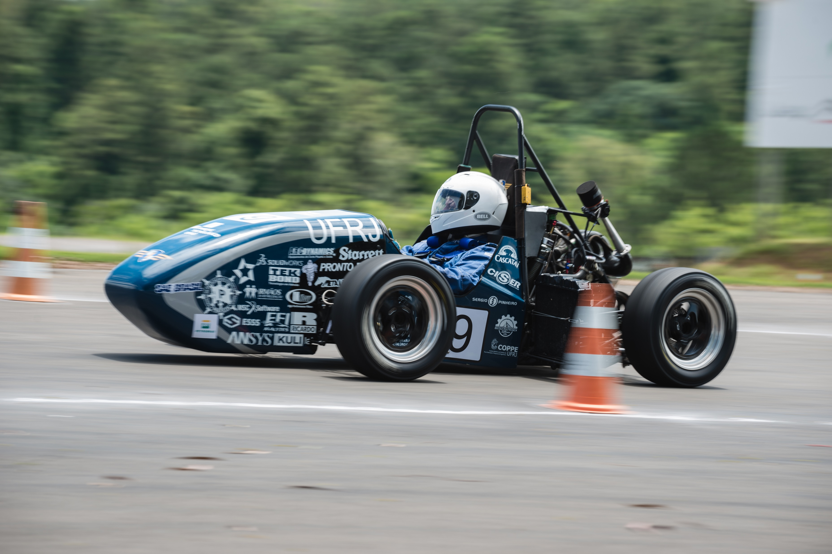

Slide 3
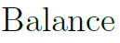
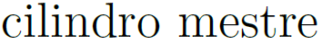
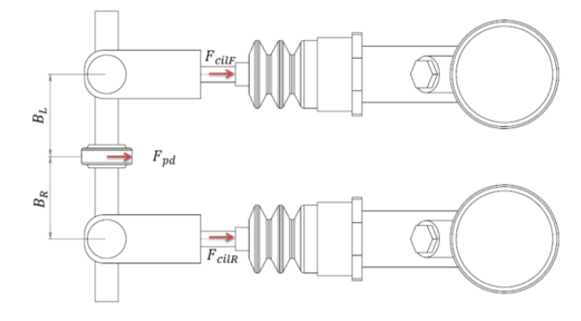
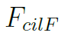
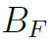
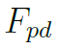
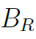
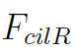
Balance bar Cilindro mestre
F_{cilF}
F_{pd}
F_{cilR}

Slide 4
L_{x}
T₂ = 10ºC
T₁ = 100ºC
L_{y} T₁ T₁

Slide 5
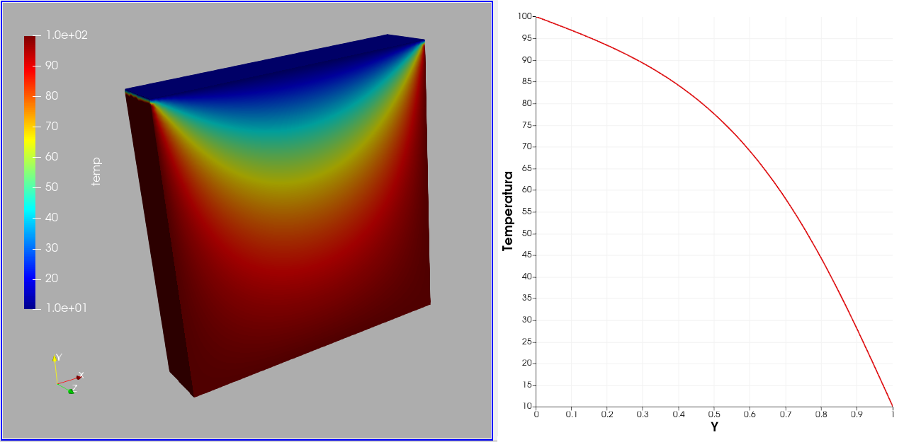
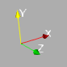

Slide 6
Torque de frenagem (T) Velocidade angular da roda
P_{Local}
Velocidade
R_{P}
F_{x}
F_{z}

Slide 7
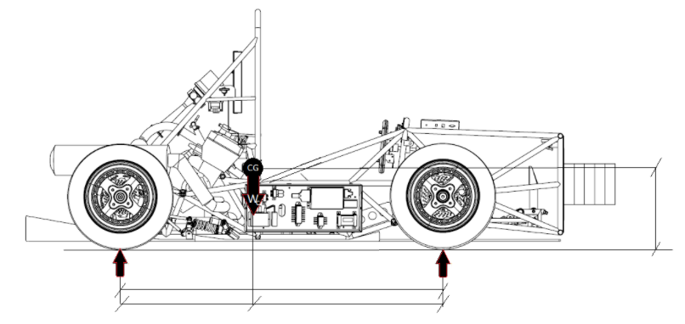
F_{a}
W
h
F_{zR} F_{zF}
F_{xR}
F_{xF}
L
L_{R} L_{F}

Slide 8
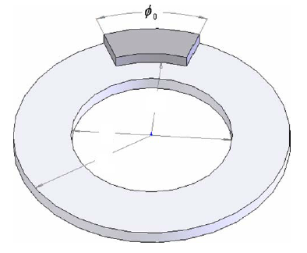
r_{t}
r_{i}
r_{e}
e

Slide 9
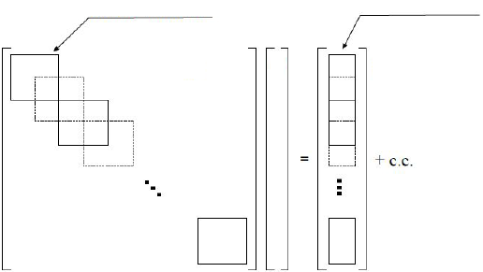
Matriz elementar Vetor elementar
A x b

Slide 10
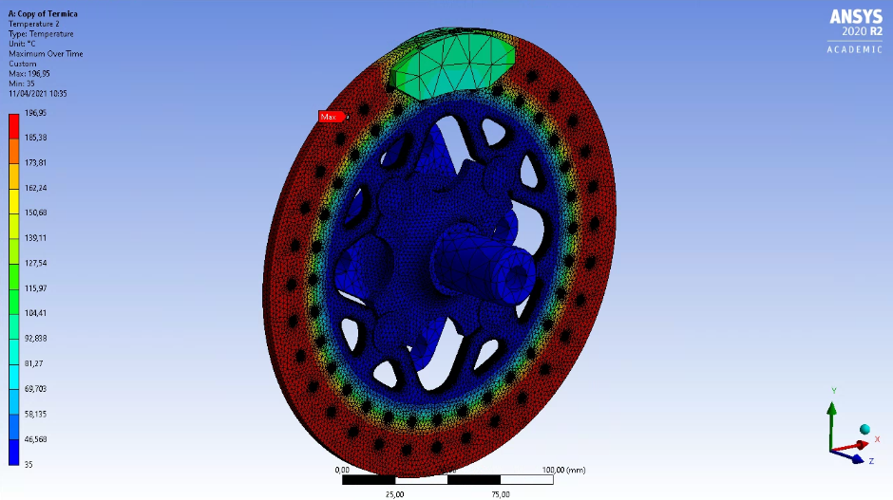
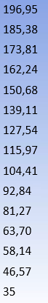

196,95
185,38
173,81
162,24
150,68
139,11
127,54
115,97
104,41
92,84
81,27
63,70
58,14
46,57
35

Slide 11
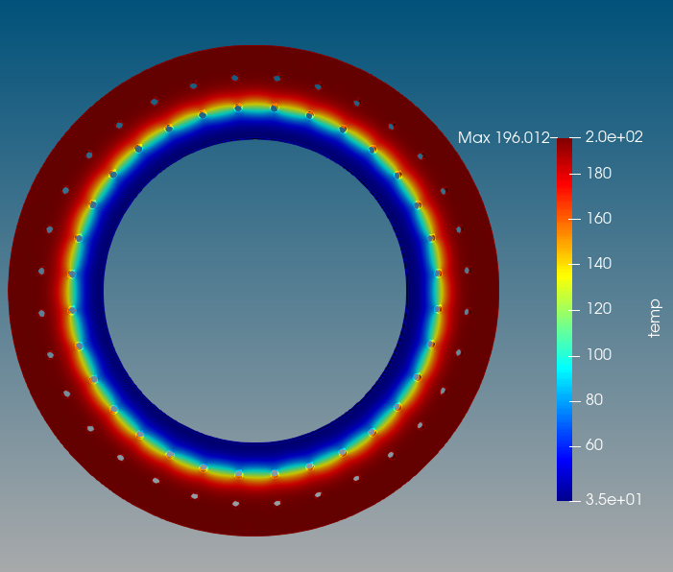
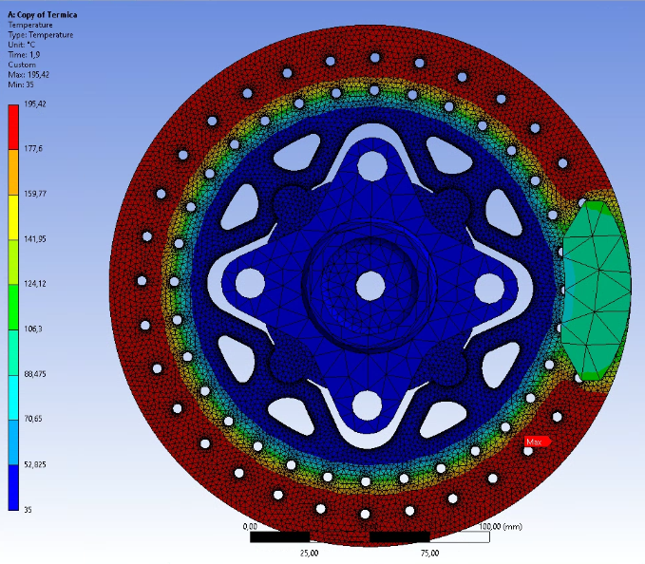

195,42
177,6
159,8
141,95
124,12
106,3
88,48
70,65
52,825
35

Slide 12
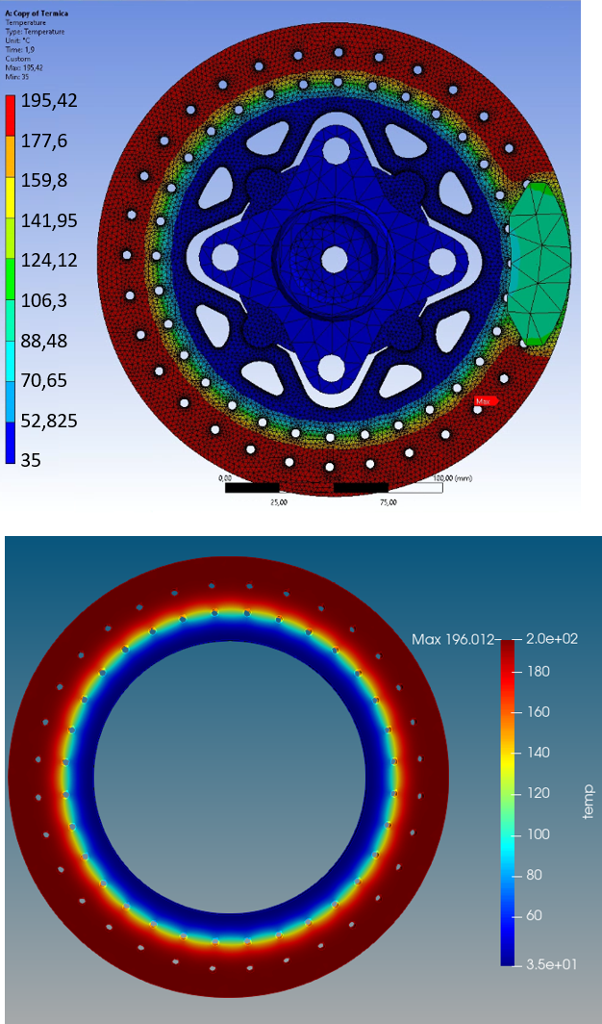

Slide 13
z
q”_{z+dz}
q”_{x}
q”_{y}
q”_{y+dy}
d_{z}
y
d_{x}
d_{y}
q”_{x+dx}
x
q”_{z+dz}

Slide 14
Fluxo de calor q(t)
Convecção h(t)
q = 0
z
e
r

Slide 15
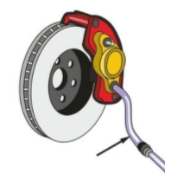
Pinça de freios
Linhas
de freios

Slide 16
disco
.py
input
.py
malha
.py
montagem
.py
matrizes
.py
Leitura do input
Retorna o input
Parâmetros para construção da malha
Malha salva no diretório
Parâmetros da malha
Matrizes de posição e conectividade
Parâmetros para realizar o Assembling
Vértices do elemento
Retorna as matrizes globais do problema
Matriz elementar
Resultados finais em .vtk

Slide 17
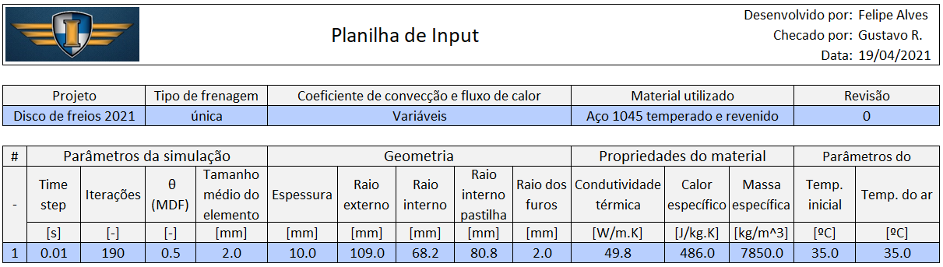


Slide 18

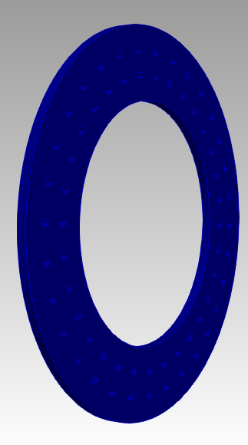
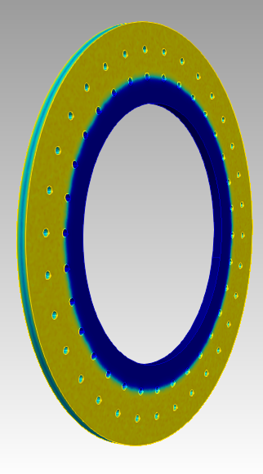
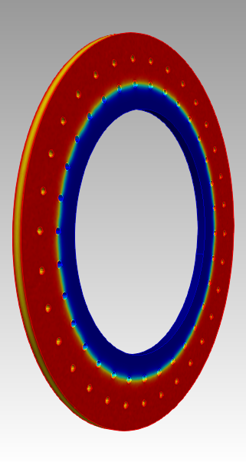
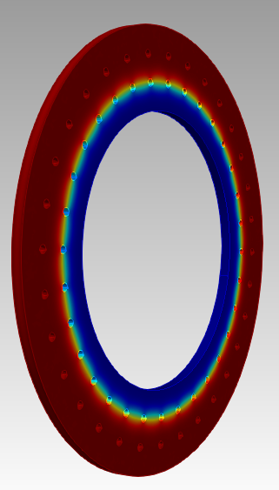
Máx:
144.82
(a)
(b)
(c)
(d)

Slide 19

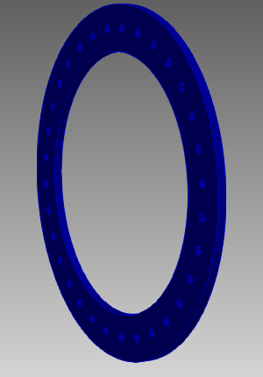
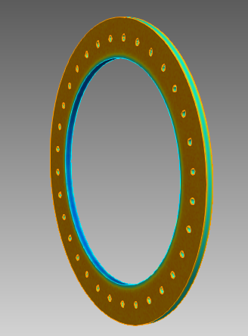
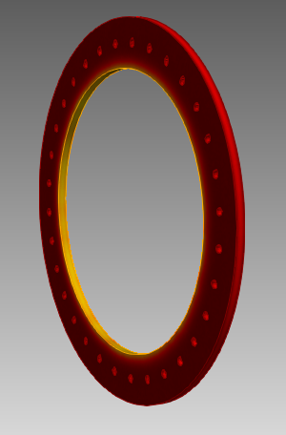
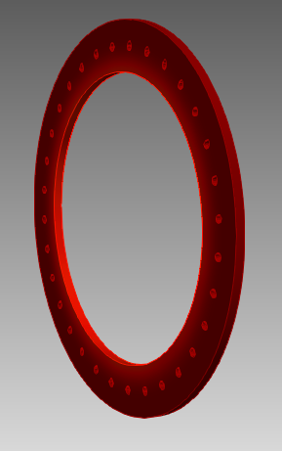
(a)
(b)
(c)
(d)

Slide 20

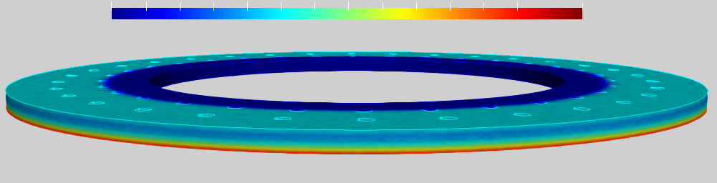
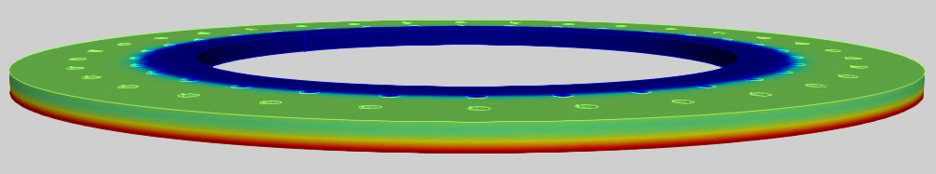

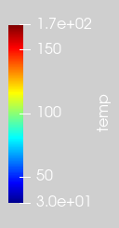
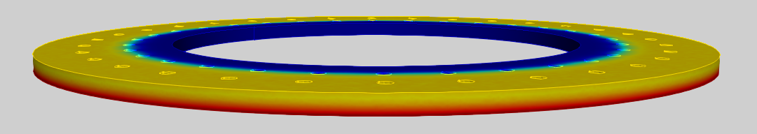
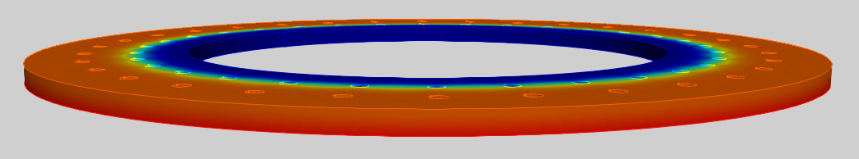
Superfície
menos aquecida
(a)
Superfície
mais aquecida
(b)
(c)
(d)

Slide 21
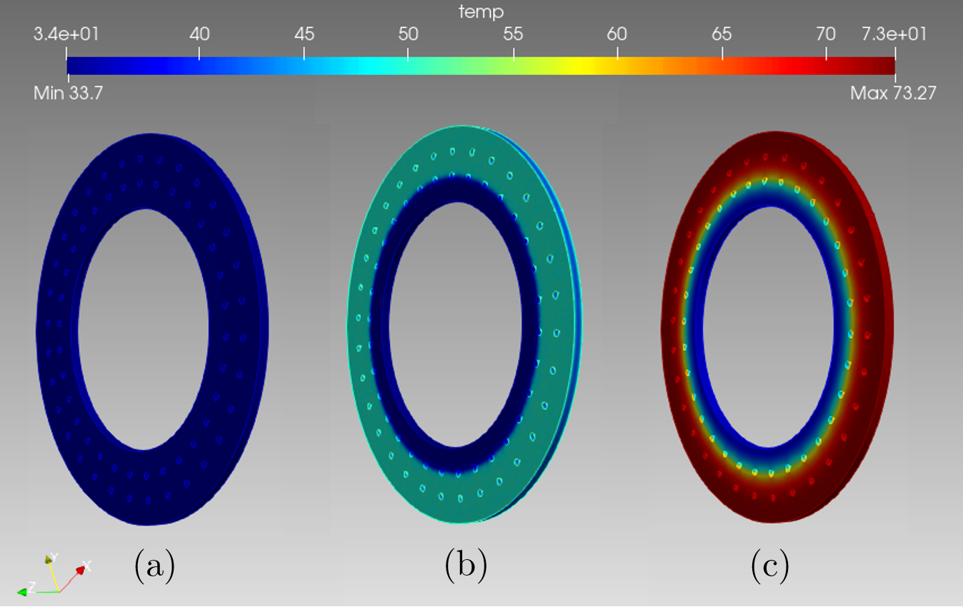


Slide 22
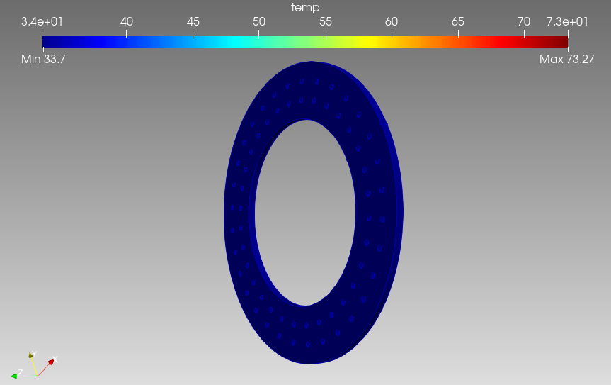
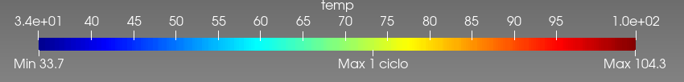


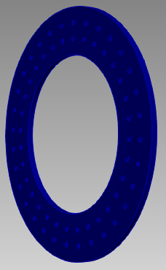
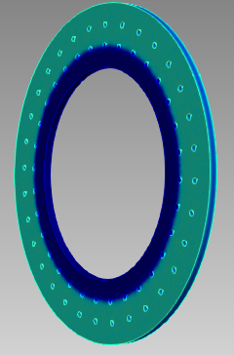
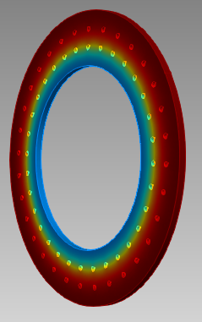

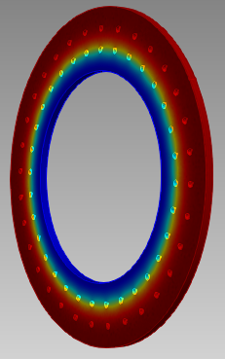
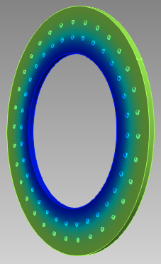
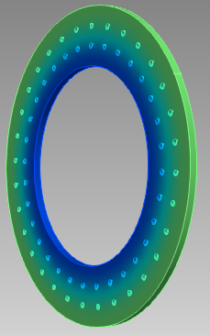
(a)
(b)
(c)

Slide 23
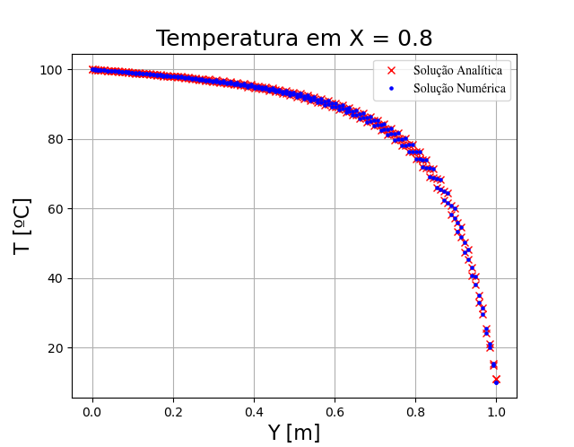
0.1

